Slide 1














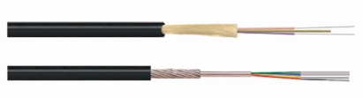
DTS®
Détection linéaire de chaleur fibre optique
Crédits photos : © Adobe Stock

Slide 2
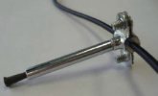
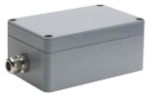
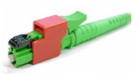
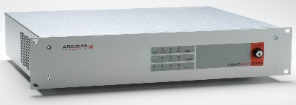
DTS® : La détection linéaire de chaleur FIBRE OPTIQUE
Introduction
Le détecteur DTS est constitué:
de fibres optiques standard ou acier.
d’accessoires pour faciliter l’installation et le test de la fibre.
de contrôleurs pour mesurer les variations de température le long de la fibre et détecter une alarme incendie dans une zone.

Slide 3
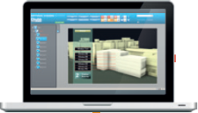
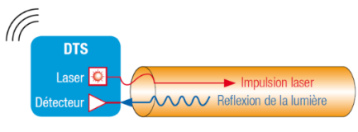
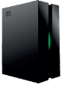
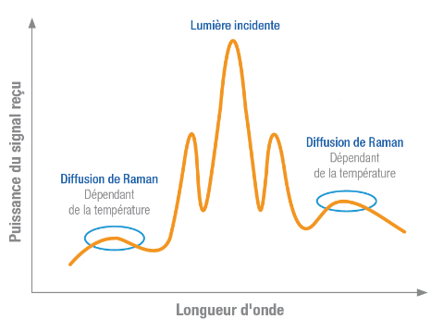
DTS® : La détection linéaire de chaleur FIBRE OPTIQUE
Mesure du signal
Localisation :
Dans son principe, cette mesure est semblable à un écho radar
une impulsion laser est émise par le contrôleur qui se réfléchie en chaque point de la fibre.
La mesure du retard de l’onde réfléchie est corrélée à la distance parcourue.
Température :
Pour chaque retard, le contrôleur analyse la puissance du signal reçu en fonction de la longueur d’onde.
Chaque point de la fibre est sensible
La puissance des raies de diffusion de Raman est dépendante de la température.

Slide 4

DTS® : La détection linéaire de chaleur FIBRE OPTIQUE
La fibre
Fibre
standard
 | Fibre standard (Gaine FRNC / fibres à aramide) | Fibre acier (Gaine FRNC / tubes et fils d’acier)
Température de fonctionnement | - 40°C à +85°C
Diamètre | 3,8 mm | 4 mm
Rayon de courbure | 8 cm sous la charge de traction
Poids | 17 kg/m | 25 kg/m
Résistance max à l’écrasement | 100 N./cm | 960 N./cm
Force de traction maximale | 800 N. (longue durée) | 1100 N. (longue durée)
Certification fibre | EN 54-22
Classe du laser | (IEC 60825-1 :2001) 1M.
Tenue à la chaleur (750°C / 2 heures) | IEC60331-25 Essais de câbles électriques soumis au feu – Intégrité des circuits – Procédures et prescriptions - Câbles à fibres optiques
ATEX | ATEX I (M2) et ATEX II (1) GD ; le certificat est envoyé sur site
Fibre
acier

Slide 5
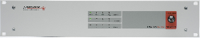
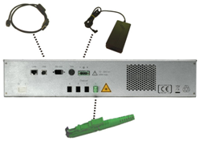
DTS® : La détection linéaire de chaleur FIBRE OPTIQUE
Le contrôleur
Résolution spatiale | 1 à 8 m.
Longueur max. de chaque fibre | 8 km.
Plage de température de mesure | de - 250°C à + 750°C ⁽¹⁾
Température de fonctionnement (contrôleurs) | de -10°C à +60°C.
Alimentation secourue | EN 54-4
Tension d’alimentation | 10 à 30 V DC
Puissance | 15 W.
MTBF ( Mean Time Between Failure) | 33 ans pour le système : électronique laser de faible puissance système d’exploitation vx Works particulièrement stable boitier défini pour assurer un refroidissement sans ventilateur
⁽¹⁾ température de fonctionnement du DTS : de - 40°C à +85°C

Slide 6

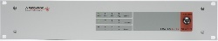



DTS® : La détection linéaire de chaleur FIBRE OPTIQUE
Les certifications⁽¹⁾
Fibre standard et fibre acier :
Certifiées IEC 60331-25.
Intégrité fonctionnelle de la fibre : 2 heures à 750°C
Laser :
IEC 60825-1 :2001 Classe 1M
faible puissance de laser
Certifié EN54-5 / A1R-A2R (VDS n° G 207158)
ATEX II (1) GD - I M2 DEKRA n° BVS 08 ATEX F 002 X
La déclaration se fait site par site
Les certifications sont à votre disposition sur demande à votre contact Chubb France habituel

Slide 7


DTS® : La détection linéaire de chaleur FIBRE OPTIQUE
Les avantages du laser à faible puissance
Le laser est de classe 1M, sans aucun risque pour l’utilisateur même en cas de manipulation d’une fibre endommagée
Utilisation de composants électroniques standards, semblables à ceux utilisés dans les télécommunications.
Utilisable dans des zones ATEX : ATEX I M2 // II (1) GD
Durée de vie importante (60 ans: durée du laser à semi-conducteurs).

Slide 8
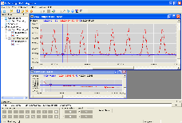
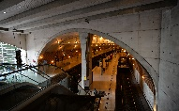
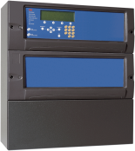
DTS® : La détection linéaire de chaleur FIBRE OPTIQUE
La constitution d’une installation
Les relais du contrôleur DTS sont raccordés
aux modules d’entrées présents sur la voie de transmission de l’équipement de contrôle et de signalisation
À un superviseur indépendant
Ils signalent :
Le passage en alarme d’une ZD de la fibre
Le dérangement du système DTS
Début de ligne
Zone de contrôle de température
Fin de ligne
← 20 m →
← 20 m →
données
d’analyse
Alarme /
Dérangement

Slide 9
DTS® : La détection linéaire de chaleur FIBRE OPTIQUE
Les configurations
Contrôleur
Module 1 canal
Fibre optique pouvant atteindre 8 km de longueur.
En cas de coupure fibre, un dérangement est affiché
Contrôleur
Module 2 canaux pour disposer d’un second départ.
2 fibres optiques pouvant couvrir jusqu’à 2x8 km.
En cas de coupure fibre, un dérangement est affiché
Contrôleur
Module 2 canaux.
1 fibre optique rebouclée de 8 km de longueur.
La fibre rebouclée permet de garantir une continuité de la détection, même en cas de coupure.

Slide 10
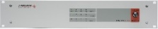
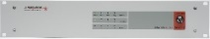
DTS® : La détection linéaire de chaleur FIBRE OPTIQUE
Les configurations
2 contrôleurs
1 fibre optique pouvant couvrir jusqu’à 8 km.
En cas de coupure fibre et/ou de défaut système d’un des deux contrôleurs, continuité de la détection
3 contrôleurs dont 1 équipé d’un module 2 canaux.
2 fibres optiques pouvant couvrir jusqu’à 2x8 km.
En cas de coupure fibre et/ou de défaut système d’un des deux contrôleurs, continuité de la détection
2 contrôleurs équipés chacun d’un module de 2 canaux.
2 fibres optiques pouvant couvrir 8 km chacune.
En cas de coupure fibre et/ou de défaut système d’un des deux contrôleurs, continuité de la détection

Slide 11
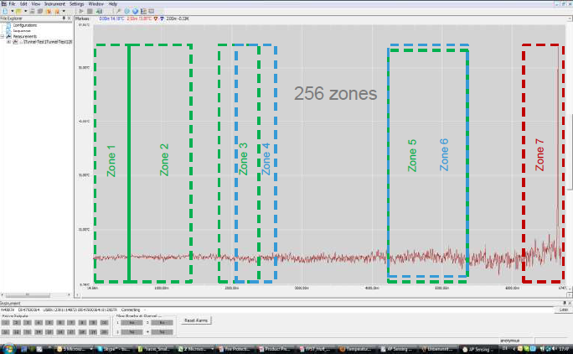
DTS® : La détection linéaire de chaleur FIBRE OPTIQUE
La programmation
Paramètres de configuration:
Paramètres de mesure
temps de mesure
résolution spatiale
Alarme
seuils de déclenchement
Le logiciel de configuration :
Fourni avec le contrôleur.
Simple d’utilisation
Liaison USB ou Ethernet contrôleur / PC
Définition des zones de détection
256 zones possibles par contrôleur

Slide 12
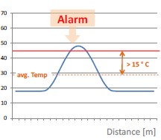
DTS® : La détection linéaire de chaleur FIBRE OPTIQUE
La programmation
7 alarmes sont paramétrables par zone :
1 seuil de température maximum
1 seuil de température minimum
1 critère d’alarme adaptatif positif
1 critère d’alarme adaptatif négatif
3 gradients de température
Seuil maximum
Critère adaptatif
Gradient
de température

Slide 13
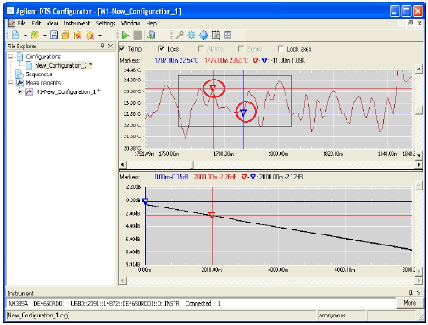
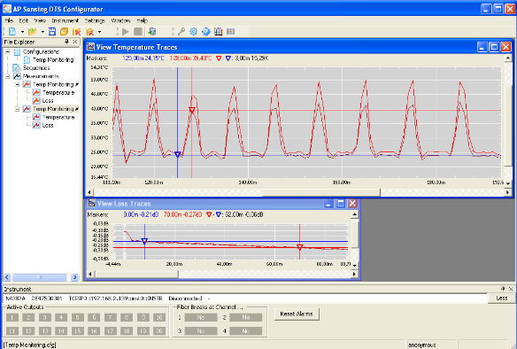
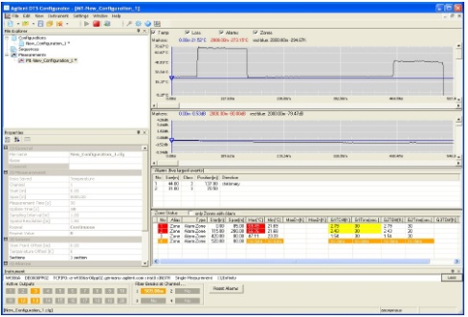
DTS® : La détection linéaire de chaleur FIBRE OPTIQUE
L’exploitation en mode supervision
En raccordant un PC au contrôleur, les variations de la température le long de la fibre et les évènements par zone peuvent être visualisés en temps réel.
Statut des zones :
Alarme
Dérangement

Slide 14
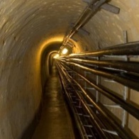
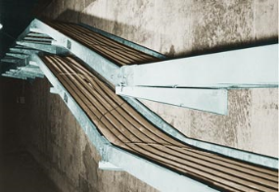
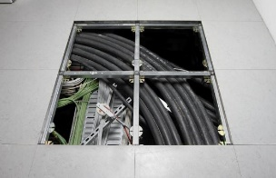
DTS® : La détection linéaire de chaleur FIBRE OPTIQUE
Applications : chemins de câbles
La principale origine des départs d’incendie de chemins de câbles est dû à une surchauffe des câbles causée par une surtension, un court-circuit, etc…
Les câbles étant disposés les uns à côtés des autres, l’incendie risque de se propager rapidement dans des espaces particulièrement difficile d’accès (galeries techniques par exemple).
DTS: Une exploitation simplifiée, insensibilité de la fibre optique :
Aux environnements poussiéreux, sales et humides.
Aux rayonnements électromagnétiques des câbles.
Plusieurs chemins de câbles surveillés par un seul contrôleur
DTS: Un incendie maitrisé
Intervention ciblée : localisation précise du départ de feu.
Précocité de la détection : passage en alarme dès la surchauffe du câble.
DTS: Une maintenance limitée
Maintenance réduite même en environnement empoussiéré et humide.
1m – 1,5m

Slide 15
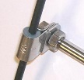
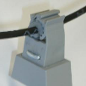
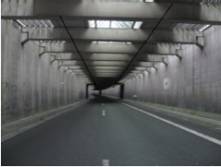
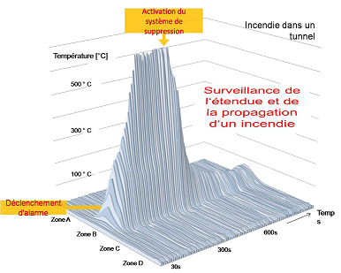

DTS® : La détection linéaire de chaleur FIBRE OPTIQUE
Applications : tunnels ferroviaires et routiers
Les Tunnels posent une menace incendie accrue à cause de leur structure confinée. Les points d’accès étant limités, il est essentiel que le départ d’incendie soit détecté précocement pour permettre l’évacuation des personnes.
Les risques incendie sont nombreux dans un tunnel:
feu de véhicules, accidents, feu de l’installation électrique…
Installation simplifiée
Systèmes de fixation simples et pérennes
Localisation facilitée
Localisation précise du départ de feu.
Intervention ciblée
Fiabilité de l’information d’alarme malgré la ventilation
Maintenance optimisée
Maintenance réduite même dans un environnement empoussiéré et humide.

Slide 16
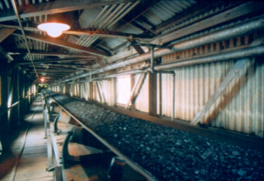
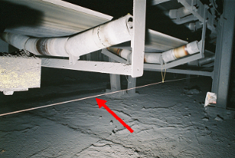
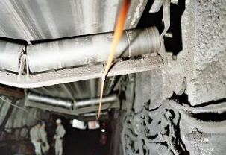
DTS® : La détection linéaire de chaleur FIBRE OPTIQUE
Applications : convoyeurs
Les feux de convoyeurs ont souvent pour origine un phénomène de friction .
Les rouleaux utilisés pour mouvoir la bande transporteuse peuvent se bloquer .
La bande transporteuse frotte sur les rouleaux ce qui génère une surchauffe.
Cette élévation de température – sans système de détection précoce – peut alors être à l’origine d’une ignition du fuel inclus dans le convoyeur, de la bande transporteuse et des autres combustibles adjacents.
Localisation facilitée
Localisation précise du départ de feu.
Intervention ciblée
Fiabilité de l’information d’alarme malgré la ventilation
Tenue à l’environnement
Insensibilité de la fibre optique aux environnements poussiéreux et sales.
Fibre optique robuste mécaniquement
Utilisable en zone ATEX (zone 0)
1m – 1,5m
Exploitation et maintenance optimisées
Un seul contrôleur DTS pour plusieurs bandes transporteuses
Maintenance réduite et donc pas d’arrêt d’exploitation du site.

Slide 17
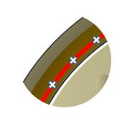
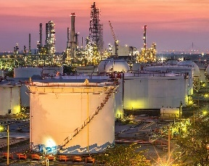
DTS® : La détection linéaire de chaleur FIBRE OPTIQUE
Applications : toits flottants des cuves hydrocarbure
Les cuves sont souvent utilisées pour stocker des produits particulièrement inflammables.
Le risque incendie est souvent lié au risque d’ignition de vapeur inflammable, s’échappant à travers un manque d’étanchéité de la cuve (usure).
Il est alors essentiel que le départ d’incendie soit maitrisé précocement pour éviter une propagation de l’incendie.
Installation simplifiée
Nombreux systèmes de fixation pour toits flottants ou fixes
Définition de la solution la plus adaptée pour déployer le câble
Localisation facilitée
Intervention ciblée : localisation précise du départ de feu.
Fiabilité de l’information d’alarme malgré la présence de vent
exploitation et maintenance simplifiées
Système certifié ATEX (zone 0)
Insensibilité de la fibre optique aux environnements poussiéreux, sales et humides.
Supervision de plusieurs cuves par un seul contrôleur.
Cuve de stockage
à toit flottant
Colliers de fixation
1 à 1,5m entre chaque
Fibre DTS

Slide 18
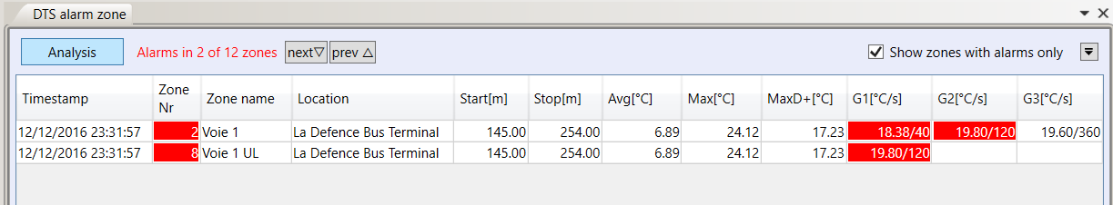
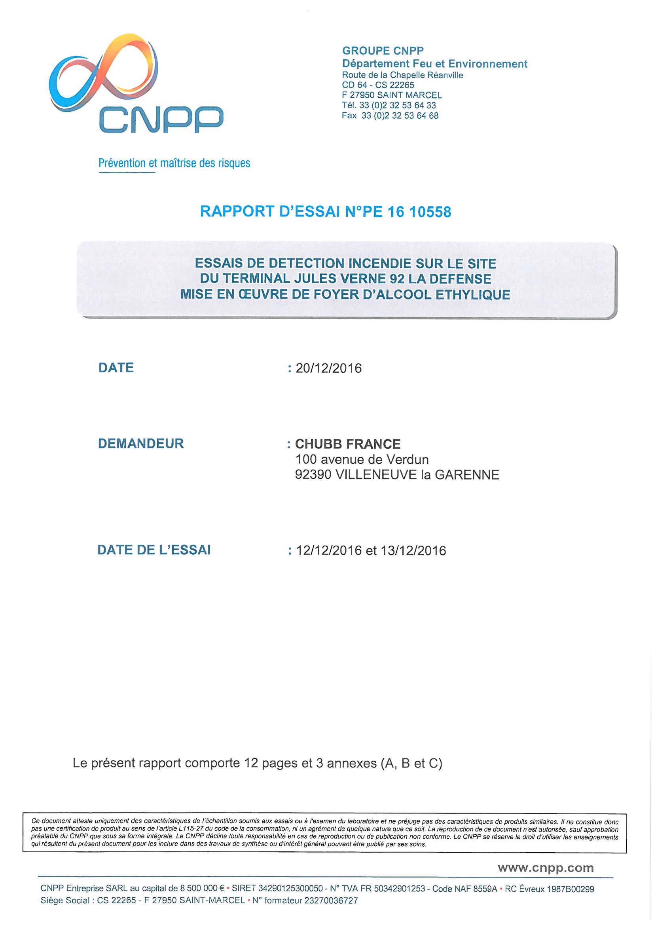
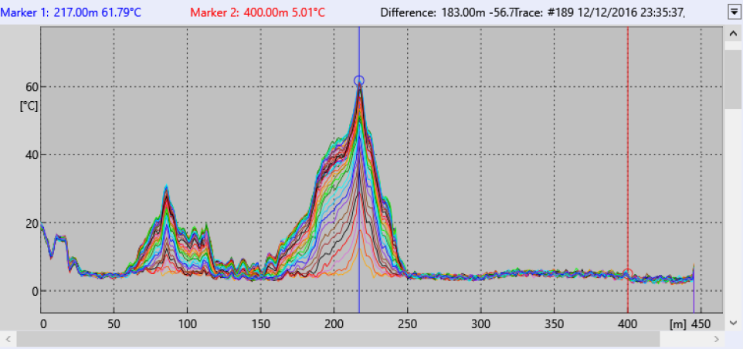
DTS® : La détection linéaire de chaleur FIBRE OPTIQUE
Applications : gare routière souterraine
Un rapport d’essai n’est valable que pour le site sur lequel il a été produit. Il est indiqué ici à titre indicatif.

Slide 19
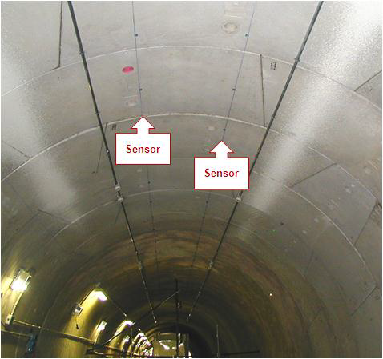

DTS® : La détection linéaire de chaleur FIBRE OPTIQUE
Les références internationales (AP Sensing)
Eurotunnel , F / GB
Métro de Singapour, Singapour
Tunnel autoroutier « Pozanti », Turquie
Tunnel Hattfield, Angleterre
Tunnel autoroutier ChogQing, Chine
Tunnels N28 « Monte Uliveto » Italie
Tunnel N28 « Torria » Italie
Centrale électrique, Mindanao, Philippines
Thyssen Krupp, Duisburg , Allemagne
Centrale électrique, Brindisi, Italie
Centrale électrique, ZETES, Turquie
Centrale électrique, Novaky, Slovaquie
Centrale électrique, Walsum, Allemagne
Centrale électrique, Liessem, Allemagne
Centrale électrique, Mindanao, Philippines

